Slide 1
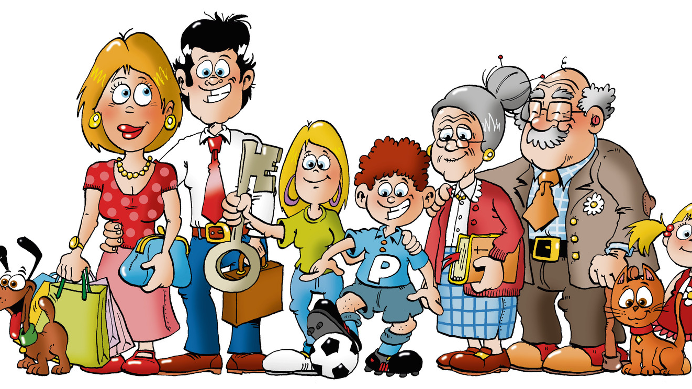
De familie

Slide 2
Het gezin

Slide 3
De vader

Slide 4
De moeder

Slide 5
De dochter

Slide 6
De zoon

Slide 7
Broer en zus
zus
broer

Slide 8
jong en oud
jong
oud

Slide 9
de oudste en de jongste
De oudste
De jongste

Slide 10
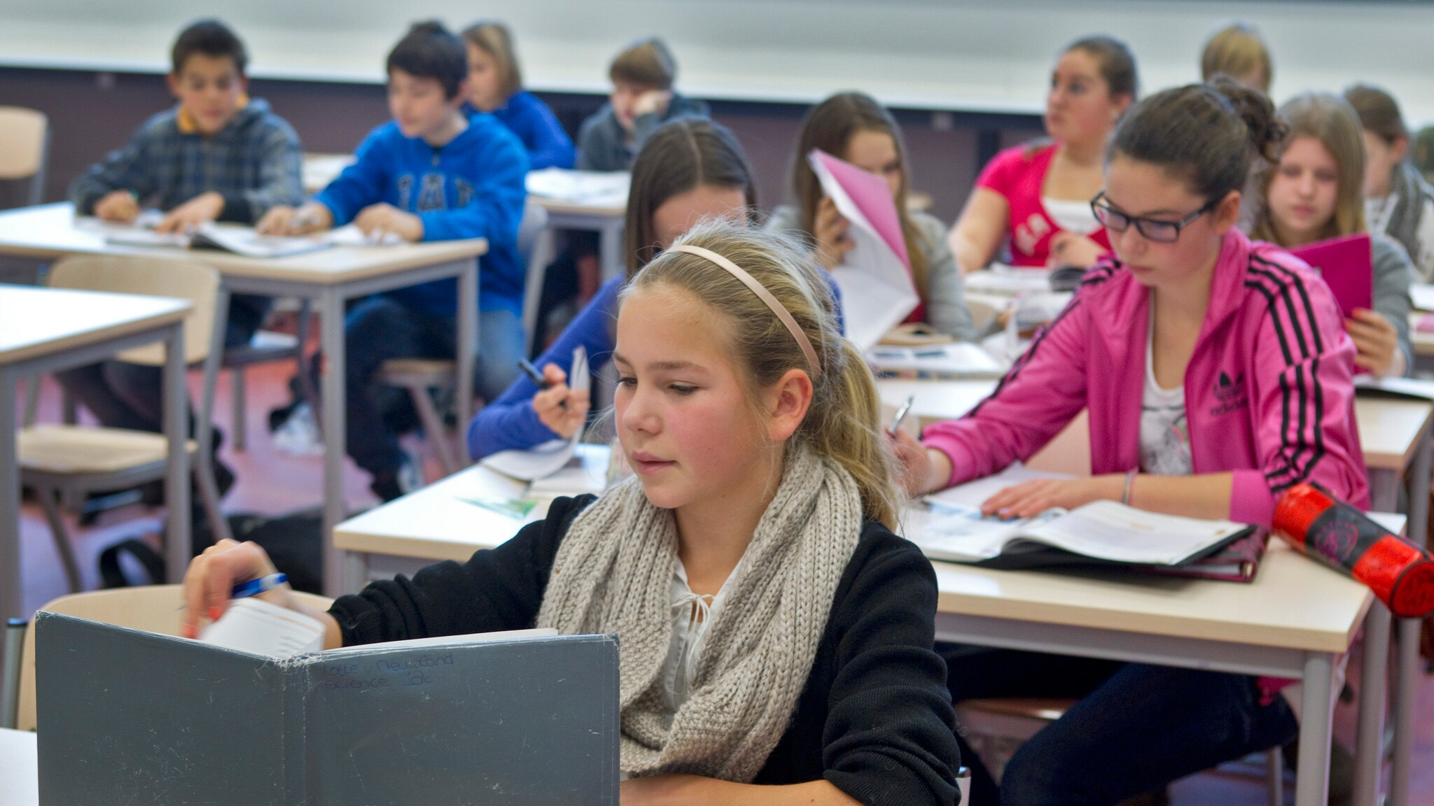
De middelbare school

Slide 11
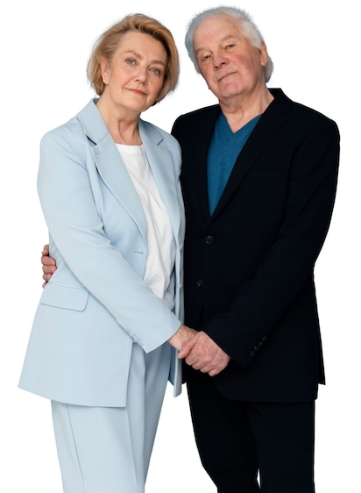
Het echtpaar

Slide 12
trouwen
Ik trouw
Hij trouwt
Wij trouwen
Ik ben getrouwd

